Slide 1
GPIOzero programmeren
Les 1 LED

Slide 2
Doel
Ik kan een LED aan en uit zetten met behulp van de Raspberry Pi

Slide 3
planning
Wat gaan we doen?
Uitleg GPIO pins
Uitleg software
Aan de slag
  LED laten knipperen
  Opdracht 1: Stoplicht
  Opdracht 2: reactie spelletje

Slide 4
Wat gaan we doen
We gaan elektrische schakelingen maken
Met de Raspberry Pi
5 lessen:
  Les 1 – LED (stoplicht / reactiespelletje)
  Les 2 – Knoppen (soundboard)
  Les 3 – Bewegingssensor (alarm)
  Les 4 – Robot I (robot laten rijden)
  Les 5 – Robot II (sensoren op je robot)

Slide 5
Wat gaan we doen
We gaan elektrische schakelingen maken
Met de Raspberry Pi
5 lessen:
  Les 1 – LED (stoplicht / reactiespelletje)
  Les 2 – Knoppen (soundboard)
  Les 3 – Bewegingssensor (alarm)
  Les 4 – Robot I (robot laten rijden)
  Les 5 – Robot II (sensoren op je robot)

Slide 6
GPIO
GPIO
  General Purpose In and Output
Aansluitpunten op je Pi
Stroom naartoe sturen (output)
Informatie krijgen van sensoren (input)

Slide 7
Software
Je kunt je GPIO's aansturen met Scratch
Wij gaan Python gebruiken
  Voordelen:
    Zeer veel gebruikt
    Veel libraries
    Makkelijk te begrijpen
  Nadelen:
    Je zult moeten typen....

Slide 8
Hoe maken we verbinding
We gaan de Pi gebruiken als controller
Twee manieren om programma's te schrijven
  Sluit een toetsenbord, muis en beeldscherm aan op de Pi en gebruik hem zo
  Gebruik een terminal en ssh om vanaf een laptop / desktop in te loggen op je Pi

Slide 9
Python
Een interpreded language
  Zinnen worden 1 voor 1 afgewerkt
Standaard geïnstalleerd op de Pi
Python programma's schrijven we direct in de file

Slide 10
Python – voorbeeld
Open je terminal
Ga naar je Documenten (cd /Documents)
Maak je file:
sudo nano helloWord.py
Je krijgt dan een leeg vel

Slide 11
Python voorbeeld
Schrijf de volgende code:
print(“Hello World!”)
Verlaat de editor (ctr – x) en zeg ja op opslaan
Schrijf nu:
python helloWorld.py

Slide 12
Pyton – opdracht
Verzin zelf iets om te printen

Slide 13
Aan de slag

Slide 14
Wat hebben we nodig
Een Raspberry Pi
Breadboard
3x LED (rood, groen, geel)
3x 330 ohm weerstandje
4x male-to-female snoertjes

Slide 15
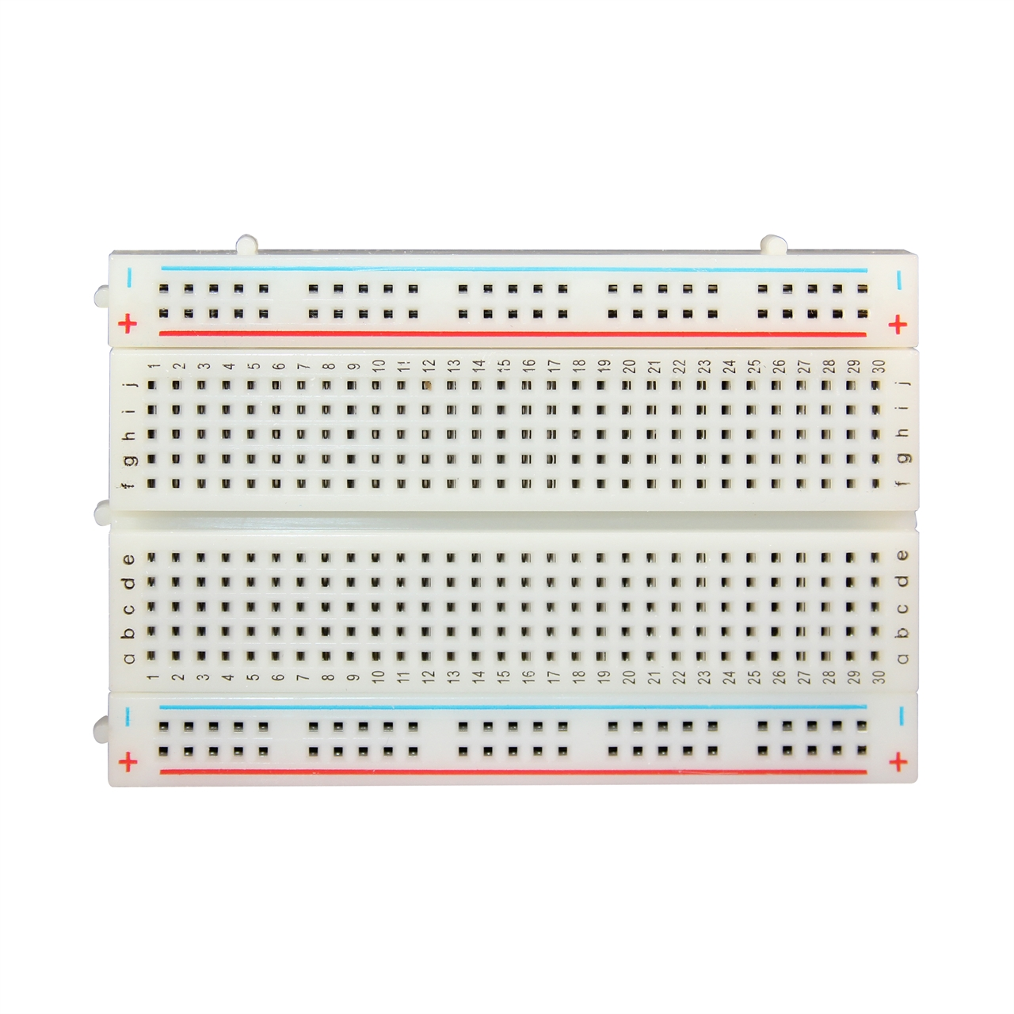
Wat is een breadboard?

Slide 16
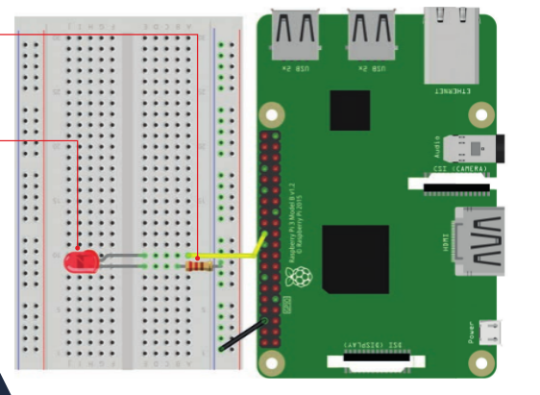
Maak de volgende schakeling

Slide 17
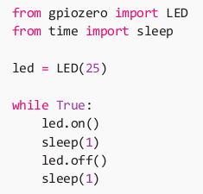
Code

Slide 18
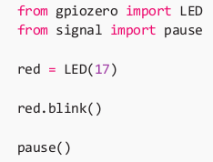
Code
Hier is de code nog een keer, maar dan iets ander opgeschreven. Zie jij de fout?

Slide 19
Opdracht 1 – Stoplichten

Slide 20
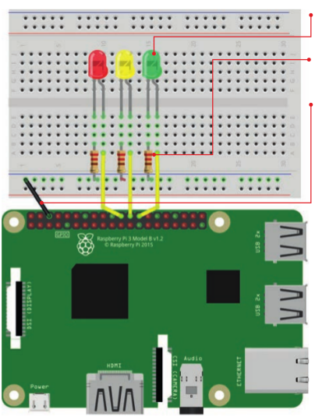
Schakelschema – Opdracht 1

Slide 21
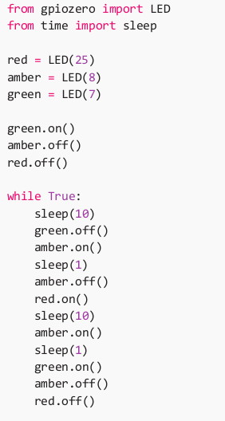
Code opdracht 1

Slide 22
Opdracht 2 – reactie spelletje

Slide 23
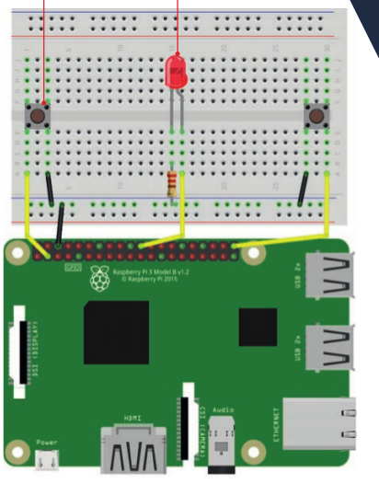
Schakelschema – opdracht 2

Slide 24
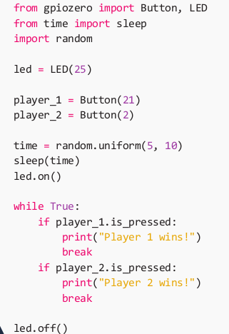
Code – opdracht 2

Slide 25

Credits
Presentatie gemaakt door Educaris
info@educaris.org

